Slide 1
Marcia Fleitas, Gabriela Dupuy, Claudia Francia
GIRSU, FIng 2024

Slide 2
Características del mercurio
Antes era comúnmente utilizado en termómetros y otros instrumentos de medida, amalgamas dentales y lámparas fluorescentes.
A nivel industrial se utiliza para la producción de cloro y soda cáustica. También es usado para la extracción artesanal de oro.
Tiene consecuencias graves a la salud: trastornos neurológicos y del comportamiento, en particular en los niños.
En el ambiente se bioacumula en los organismos y se biomagnifica a través de la cadena trófica.

Slide 3
Contexto del convenio
Se concluye que el mercurio y sus compuestos tienen consecuencias negativas en la salud. Se alienta a los gobiernos a definir objetivos para su control
Se llega a un acuerdo sobre el texto del Convenio de Minamata y se invita a los gobiernos a firmarlo
Enfermedad de Minamata
Entra en vigor el convenio
2001
2009
2014
2019
1950
2003
2013
2017
Comienzo de las evaluaciones de las características del mercurio y compuestos que lo contienen y sus consecuencias en la salud
Se entiende necesario un instrumento jurídicamente vinculante a nivel mundial
128 países lo firman
En Uruguay: Ley N°17267, Aprobación del Convenio de Minamata sobre el Mercurio
En Uruguay: decreto N°15/019. Reglamentación de las leyes N° 19267 y N° 17283 (Art. 20 y 21), relativo a la gestión adecuada de lámparas y otros residuos de mercurio

Slide 4
Objetivo el convenio
“Proteger la salud humana y el medio ambiente de las emisiones y liberaciones antropógenas de mercurio y compuestos de mercurio.”

Slide 5
Definiciones y conceptos
Mercurio: mercurio elemental Hg(0)
Compuesto de mercurio: sustancia que consiste en átomos de mercurio y uno o más átomos de elementos químicos distintos que puedan separarse en componentes diferentes solo por medio de reacciones químicas
Producto con mercurio añadido: producto o componente de un producto al que se haya añadido mercurio o un compuesto de mercurio de manera intencional
Parte: Estado o una organización de integración económica regional que haya consentido en someterse a las obligaciones establecidas en el presente Convenio y en el que el presente Convenio esté en vigor.
Conferencia de Partes: es el órgano rector del Convenio de Minamata sobre el Mercurio, establecido de conformidad con su Artículo 23. A través de las decisiones tomadas en sus reuniones, la COP promueve la implementación del Convenio, que se mantendrá bajo continua revisión y evaluación

Slide 6
Artículo 3 Fuentes de Suministro y comercio de mercurio
No se permite la extracción primaria de mercurio, entendiéndose por ésta: la extracción en la que el principal material que se busca es mercurio. En caso que en el momento de entrada en vigencia existen estas actividades, solo podrán extenderse por 15 años y bajo los términos explicitados en el convenio.
No se permite la exportación de mercurio o compuestos de mercurio salvo excepciones. Estas excepciones implican un consentimiento de la Parte que recibe la exportación y que el uso y almacenamiento esté regido por el convenio.
No permite que ninguna Parte importe mercurio desde un Estado u organización que no sea Parte, a menos que esta última demuestre que el mercurio es extraído de fuentes permitidas.

Slide 7
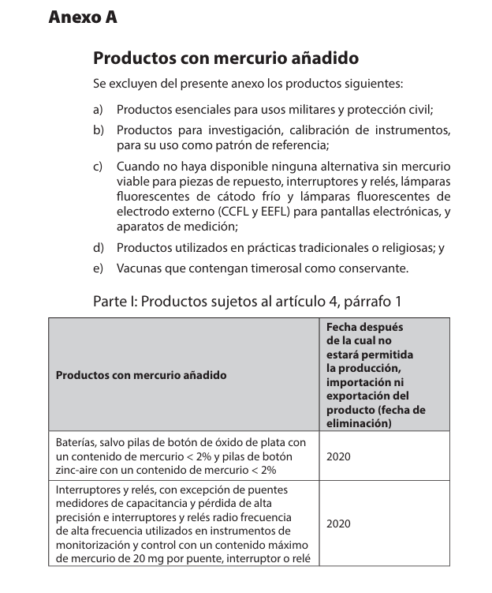
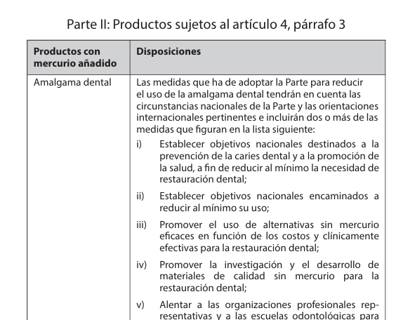
Artículo 4 Productos con mercurio añadido
Se prohíbe la fabricación, la importación y exportación de productos con mercurio añadido incluidos en la parte I del anexo A, después de la fecha especificada. Puede haber excepciones a esto si es debidamente justificado y presentando ante la Conferencia de Partes un plan de estrategias para la reducción de este uso.
Se busca la retirada progresiva de los productos incluidos en la parte ll del Anexo A, aplicando las medidas especificadas en el mismo.
Se debe desincentivar la fabricación y distribución con fines comerciales de productos con mercurio añadido para usos que no estén comprendidos en ninguno de los usos conocidos de esos productos antes de la fecha de entrada en vigor del presente Convenio.

Slide 8
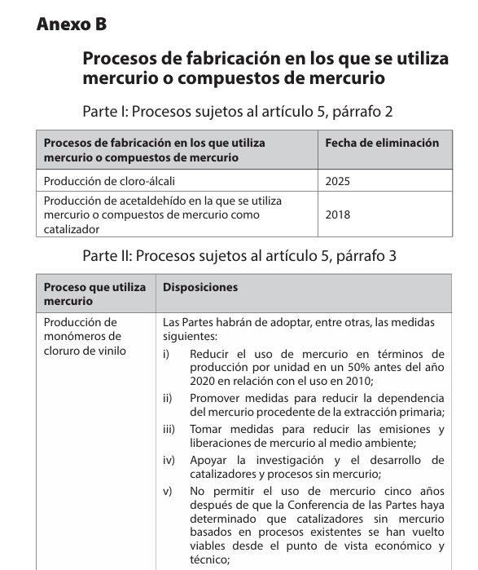
Artículo 5 Procesos de fabricación en los que se utiliza mercurio o compuestos de mercurio
Establece medidas tanto para la eliminación como para la restricción de los procesos de fabricación existentes.
No permite nuevas instalaciones que utilizarían procesos de fabricación incluidos en el anexo B.
Rechaza nuevos procesos de fabricación en lo que se use de manera intencionada el mercurio o compuestos del mercurio.

Slide 9
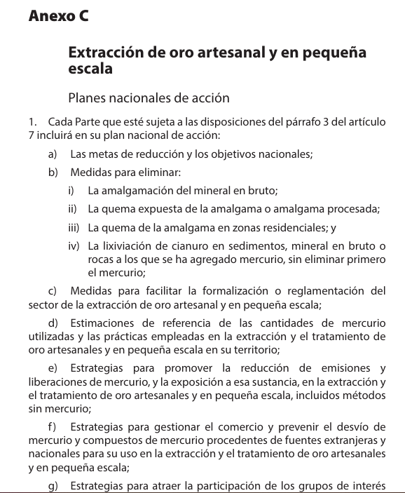
Artículo 7 Extracción de oro artesanal y en pequeña escala
Son actividades de extracción y tratamiento de oro artesanales y de pequeña escala en las que se utilice amalgama de mercurio para extraer oro de la mina.
Si hay actividades, se deben adoptar medidas para reducir y, cuando sea viable, eliminar el uso de mercurio y de compuestos de mercurio de esas actividades, las emisiones y liberaciones de mercurio en el medio ambiente provenientes de ellas.
Plan de acción de conformidad con el anexo C.

Slide 10
Artículo 8 Emisiones
Controlar y cuando sea viable reducir las emisiones de mercurio y compuestos de mercurio.
Medidas encaminadas a controlar las emisiones procedentes de las fuentes puntuales que entran dentro del anexo D.
Artículo 9 Liberaciones
Controlar y cuando sea viable reducir las liberaciones de mercurio y compuestos de mercurio al suelo y al agua procedentes de las fuentes puntuales pertinentes no consideradas en otras disposiciones del presente Convenio.

Slide 11
Artículo 10 Almacenamiento provisional ambientalmente racional de mercurio, distinto del mercurio de desecho
Se aplicará al almacenamiento provisional de mercurio y compuestos de mercurio definidos en el artículo 3 que no estén comprendidos en la definición de desechos de mercurio que figura en el artículo 11.
Artículo 11 Desechos de mercurio
Las definiciones pertinentes al convenio de Basilea sobre control de los movimientos transfronterizos de los desechos peligrosos y su eliminación se aplicarán a los desechos incluidos en el presente Convenio.
Se definen los desechos para este Convenio y cada Parte adoptará las medidas pertinentes descritas en este artículo.

Slide 12
Artículo 12 Sitios Contaminados
Cada Parte procurará elaborar estrategias adecuadas para identificar y evaluar los sitios contaminados con mercurio o compuestos de mercurio.
Toda medida adoptada para reducir los riesgos que generan esos sitios se llevarán a cabo de manera ambientalmente racional incorporando una evaluación de los riesgos para la salud humana y ambiental derivados del mercurio o de los compuestos de mercurio.
Artículo 13 Recursos financieros y mecanismo financiero
Cada Parte se compromete a facilitar recursos respecto de las actividades nacionales cuya finalidad sea aplicar el presente Convenio. Politicas, estrategias de desarrollo y presupuestos nacionales, así como la financiación multilateral y bilateral además de la participación del sector privado.

Slide 13
El convenio alienta a las partes al desarrollo de:
Creación de capacidad, asistencia técnica y transferencia de tecnología (art.14)
Intercambio de información (art.17)
Información, sensibilización y formación del público (art.18)
Cooperación entre Partes
Investigación, desarrollo y vigilancia (art.19)
Solución de controversias (art.25)

Slide 14
Figuras establecidas por el Convenio:
1- Parte
2- Conferencia de las Partes (Art. 23)
3- Comité de aplicación y seguimiento (Art. 15): Formado por 15 miembros elegidos por la Conferencia de las Partes, que representan equitativamente las 5 regiones geográficas de Naciones Unidas. Actuará como subsidiario de la Conferencia, realizando recomendaciones que conduzcan a aplicar y dar cumplimiento al Convenio.
4- Secretaría (Art. 24): Será ejecutada por el Director Ejecutivo del PNUMA, salvo que la conferencia decida por otro organismo con una mayoría de tres cuartos de las Partes presentes. Sus funciones son: organizar las reuniones de la Conferencia de las Partes, coordinar su trabajo con organismos internacionales, y en especial con otros convenios sobre productos químicos y desechos, fomentando la cooperación mutua, facilitar la asistencia y el intercambio de información entre las Partes, así como la asistencia económica y preparará y pondrá a disposición de las Partes informes periódicos.
5- Depositario (Art. 34): Secretario General de Naciones Unidas. Recibe las notificaciones de implementación de los instrumentos de ratificación, aceptación, aprobación o adhesión de las Partes, tanto por el convenio como por las enmiendas aprobadas. Además, comunica a todas las Partes las enmiendas aprobadas y gestiona las denuncias al convenio.
Notes:
Secretaría:la función de la secretaría será ejecutada por el Director Ejecutivo del PNUMA, salvo que la conferencia decida por otro organismo con una mayoría de tres cuartos de las Partes presentes.
Organizará las reuniones de la Conferencia de las Partes
Coordinará su trabajo con organismos internacionales, y en especial con otros convenios sobre productos químicos y desechos, fomentando la cooperación mutua.
Facilitará la asistencia y el intercambio de información entre las Partes, así como la asistencia económica.
Preparará y pondrá a disposición de las Partes informes periódicos.
Comité: Formado por 15 miembros elegidos por la Conferencia de las Partes, tiene como objetivo promover la aplicación y examinar el cumplimiento del convenio, considerando las capacidades y circunstancias nacionales de cada Parte.
Actuará como subsidiario de la Conferencia, realizando recomendaciones que conduzcan a aplicar y dar cumplimiento al Convenio.
Depositario:Recibe las notificaciones de implementación de los instrumentos de ratificación, aceptación, aprobación o adhesión de las Partes, tanto por el convenio como por las enmiendas aprobadas. Comunica a todas las Partes las enmiendas aprobadas. Gestiona las denuncias al convenio.

Slide 15
Figuras establecidas por el Convenio:
1-Partes
Compromisos asumidos:
Promover y facilitar el acceso público a la información. (Art.18)
Esforzarse en la elaboración y mejora de: (Art.19)
Inventarios de uso, consumo, emisiones y liberaciones, así como información del comercio.
Información sobre el ciclo ambiental, transporte, transformación y destino, distinguiendo las emisiones y liberaciones antropogénicas de las naturales.
Modelos y vigilancia geográficamente representativas de los niveles de mercurio y compuestos de mercurio, en poblaciones vulnerables y el entorno, incluidos medios bióticos.
Cada parte podrá elaborar su Plan de Aplicación, examinarlo y actualizarlo siguiendo las orientaciones de la Conferencia de las Partes, pudiendo coordinar planes regionales. (Art.20)
Cada parte deberá informar las medidas adoptadas para el cumplimiento del convenio, su eficacia y los desafíos para el logro de los objetivos. (Art.21)
Frecuencia de presentación: Cuatro años para informes completos y dos años para informes parciales.

Slide 16
Figuras establecidas por el Convenio:
1-Partes
En cuanto a los aspectos relacionados con la salud, se alienta a las partes a (Art. 16):
Establecer metas de reducción de la exposición.
Programas educativos y preventivos
Fortalecer la capacidad de las instituciones de salud en cuanto a riesgos relacionados
Toda la información intercambiada relativa a la salud y seguridad humana y del medio ambiente será considerada no confidencial. (Art.17)

Slide 17
Figuras establecidas por el Convenio:
2- Conferencia de las Partes (Art.23)
Obligaciones:
Será el responsable de examinar toda la información que se ponga a disposición, así como las recomendaciones que se le presenten.
Examinará y adoptará las medidas adicionales que sean necesarias para alcanzar los objetivos del presente Convenio.
Realizará la evaluación de iniciativas existentes y progresos relacionados con tecnologías alternativas. (Art 14)
Formulará recomendaciones sobre la manera de seguir mejorando la creación de capacidad, la asistencia técnica, y la transferencia de tecnología (Art 14)
Promoverá la cooperación con la OMS, la OIT y otras organizaciones.
Se reúne de forma periódica, o de forma excepcional a solicitud por las partes.

Slide 18
Entrada en vigor (Art.31)
El convenio entró en vigor el 16 de agosto de 2017, 90 días después del 50º Instrumento de ratificación, aceptación o aprobación.
A partir de esa fecha, para cada Parte que ratifique, acepte o apruebe, el convenio entrará en vigor a los 90 días de haber depositado el instrumento.
Evaluación de la eficacia del convenio (Art. 22)
La primera evaluación se estableció como máximo a los 6 años de la entrada en vigor del convenio, o sea en el año 2023, y luego la Conferencia de las Partes establecería una frecuencia de evaluación.

